Slide 1

支持向量机
第三组 ：游美文 郎志远

Slide 2


01
线性可分支持向量机
目录
02
核支持向量机
Contents
03
软间隔支持向量机

Slide 3
第一章
Chapter 1
线性可分支持向量机

Slide 4
引子
线性模型：在样本空间中寻找一个超平面, 将不同类别的样本分开.
将训练样本分开的超平面可能有很多, 哪一个好呢?
0
0
应选择”正中间”, 容忍性好, 鲁棒性高, 泛化能力最强.

Slide 5





间隔与支持向量
超平面方程:
间隔
支持向量
0

Slide 6
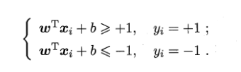
约束条件
间隔
若超平面能将样本正确分类，则满足以下条件：
支持向量
0

Slide 7


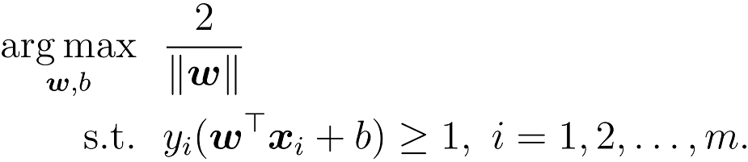
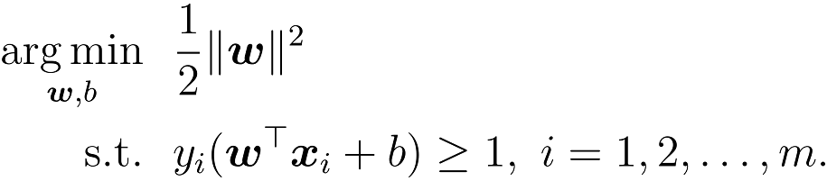
支持向量机基本型
最大间隔: 寻找参数 和 , 使得 最大.
间隔
支持向量
0

Slide 8
凸优化
其中f(x)是目标函数，g(x)为不等式约束，h(x)为等式约束。
若f(x)，h(x)，g(x)三个函数都是线性函数，则该优化问题称为线性规划。
若任意一个是非线性函数，则称为非线性规划。
若目标函数为二次函数，约束全为线性函数，称为二次规划。
若f(x)为凸函数，g(x)为凸函数，h(x)为线性函数，则该问题称为凸优化。
注意这里不等式约束g(x)<=0则要求g(x)为凸函数，若g(x)>=0则要求g(x)为凹函数。
凸优化的任一局部极值点也是全局极值点，局部最优也是全局最优。

Slide 9

对偶问题
因为现在的目标函数是二次的，约束条件是线性的，所以它是一个凸二次规划问题，这个问题可以用现成的QP (Quadratic Programming) 优化包进行求解。
此外，由于这个问题的特殊结构，还可以通过拉格朗日对偶性（Lagrange Duality）变换到对偶变量 (dual variable) 的优化问题，即通过求解与原问题等价的对偶问题（dual problem）得到原始问题的最优解，这就是线性可分条件下支持向量机的对偶算法，这样做的优点在于：
1、对偶问题往往更容易求解；
2、可以自然的引入核函数，进而推广到非线性分类问题。

Slide 10








对偶问题
引入拉格朗日乘子
得到拉格朗日函数
令
当某个约束条件不满足时，例如
那么显然有 （只要令 即可）。而当所有约束条件都满足时，则最优值为，亦即最初要最小化的量。因此，在要求约束条件得到满足的情况下最小化 ，实际上等价于直接最小化

Slide 11


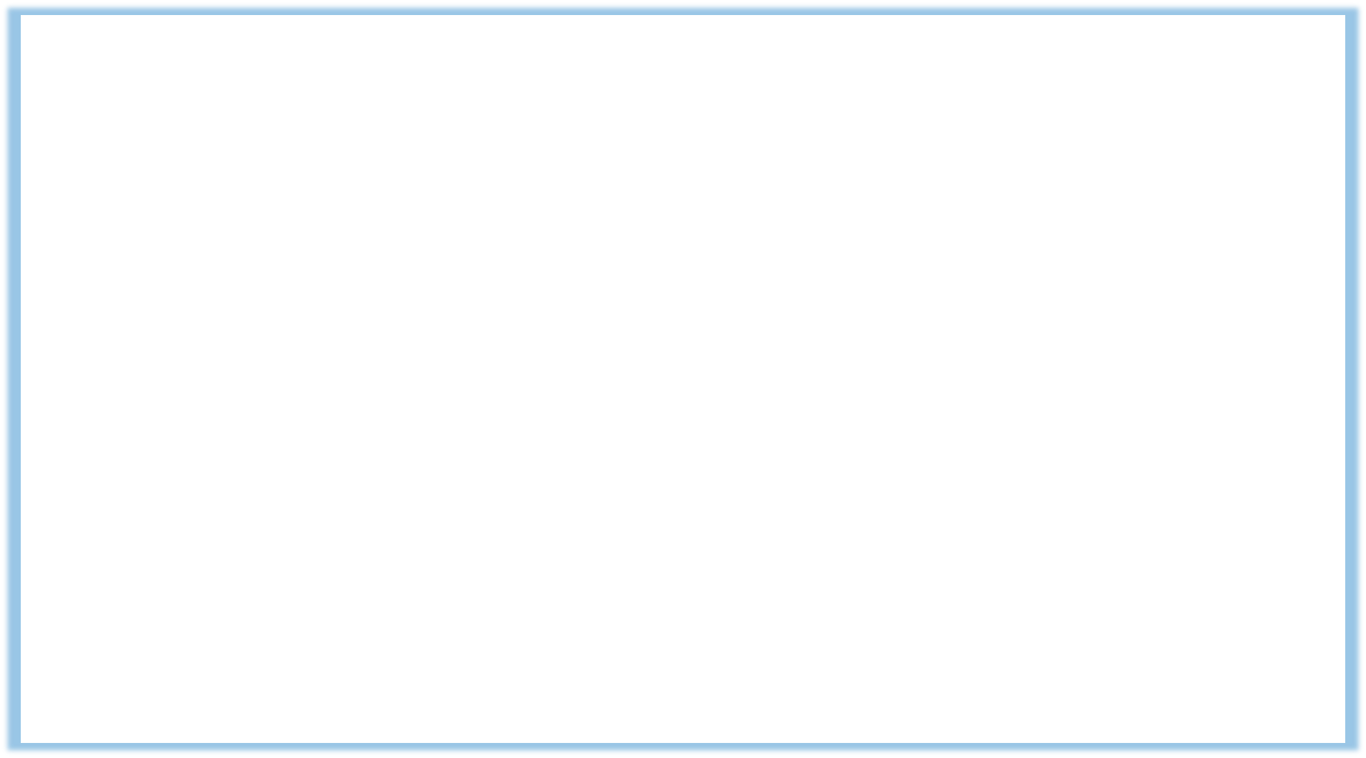
对偶问题
目标函数变成：
这里用 表示这个问题的最优值，且和最初的问题是等价的。
如果直接求解，那么一上来便得面对w和b两个参数，而 又是不等式约束，这个求解过程不好做。不妨把最小和最大的位置交换一下，变成：
交换以后的新问题是原始问题的对偶问题，这个新问题的最优值用 来表示。而且有 ≤ ，在满足KKT条件的情况下，这两者相等，这个时候就可以通过求解对偶问题来间接地求解原始问题。

Slide 12
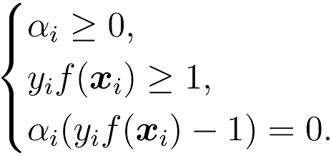




KKT条件
对于凸优化问题，KKT条件就是极小值点（而且是全局极小）存在的充要条件
对偶问题的KKT条件：
必有
或
支持向量机解的稀疏性: 训练完成后, 大部分的训练样本都不需保留, 最终模型仅与支持向量有关.
重要性质：模型训练完后，大部分的训练样本都不需要
保留，最终模型仅仅与支持向量有关

Slide 13



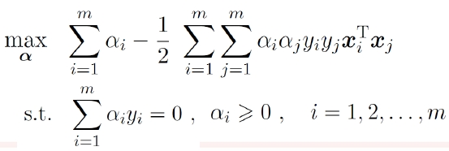
对偶问题
拉格朗日乘子法
第一步：引入拉格朗日乘子
得到拉格朗日函数
第二步：令
对
和
的偏导为零可得
❐ 第三步：回代可得

Slide 14
第二章
Chapter 1
核支持向量机

Slide 15
线性不可分
若不存在一个能正确划分两类样本的超平面, 怎么办?
将样本从原始空间映射到一个更高维的特征空间, 使得样本在这个特征空间内线性可分.

Slide 16
核支持向量机
设样本 映射后的向量为 , 划分超平面为 .
这意味着建立非线性学习器分为两步：
首先使用一个非线性映射将数据变换到一个特征空间
2.然后在特征空间使用线性学习器分类。
对于有限维的原始空间，一定存在更高维度的空间，使得前者中的样本映射到新空间后可分。但是新空间的维度也许很大，甚至可能是无限维的。这样的话，计算 就会很困难。

Slide 17
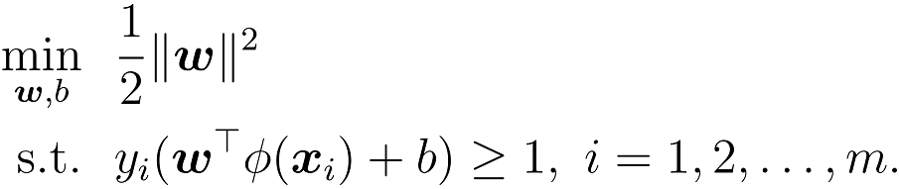
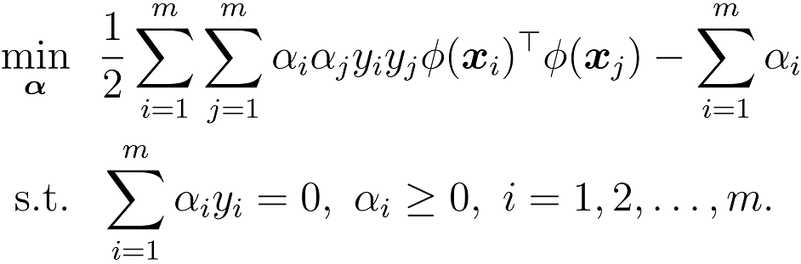

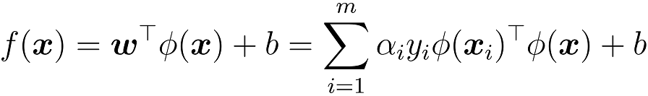
核支持向量机
设样本 映射后的向量为 , 划分超平面为 .
原始问题
对偶问题
预测
只以内积的形式出现

Slide 18

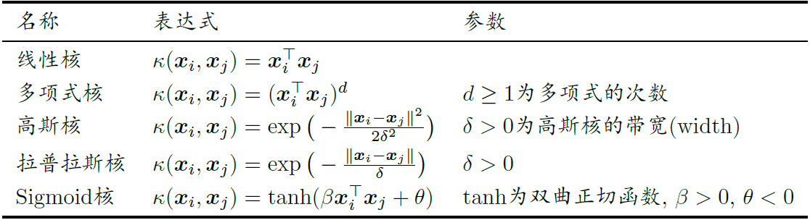
核函数
基本想法：不显式地设计核映射, 而是设计核函数.
原始空间中的两个样本 xi 和 xj 经过 k(⋅,⋅) 函数计算所得出的结果，是它们在特征空间中映射成的新向量的内积。
如此一来，我们就不必真的计算出 ϕ(xi) 点乘 ϕ(xj) 的结果，而可以直接用 k(⋅,⋅) 函数代替它们。
常用核函数：

Slide 19
第三章
Chapter 1
软间隔支持向量机

Slide 20
软间隔
现实中, 很难确定合适的核函数使得训练样本在特征空间中线性可分; 同时一个线性可分的结果也很难断定是否是有过拟合造成的.
引入”软间隔”的概念, 允许支持向量机在一些样本上不满足约束.
不满足约束的样本
0

Slide 21
软间隔支持向量机
𝜉 为"松弛变量"
𝜉_{𝑖} = max(0,1 − 𝑦_{𝑖}(𝑤^{T}𝑥_{𝑖} + 𝑏))
即hinge损失函数。每一个样本都有一个对应的松弛变量，表征该样本不满足约束的程度
𝐶为惩罚参数， 𝐶 值越大 ，对分类的惩罚越大。跟线性可分求解的思路一致，同样这里 先用拉格朗日乘子法得到拉格朗日函数，再求其对偶问题。

Slide 22
构造Lagrange 函数
求解软间隔问题
构造拉格朗日函数

Slide 23
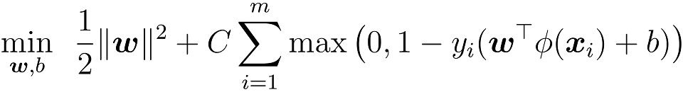
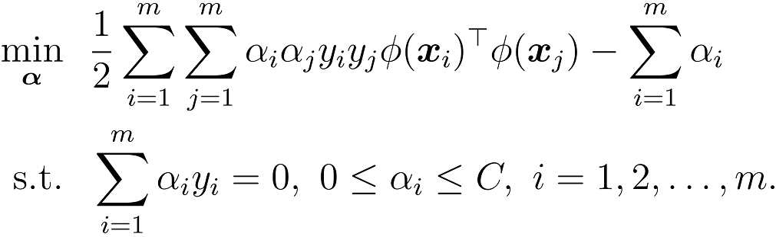
软间隔支持向量机
原始问题
对偶问题

Slide 24
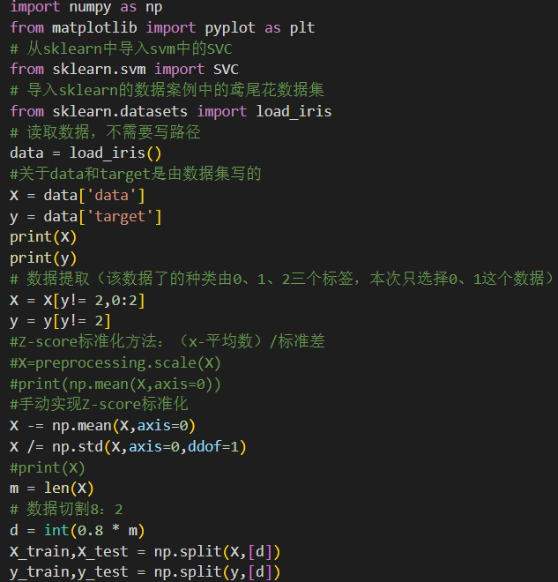
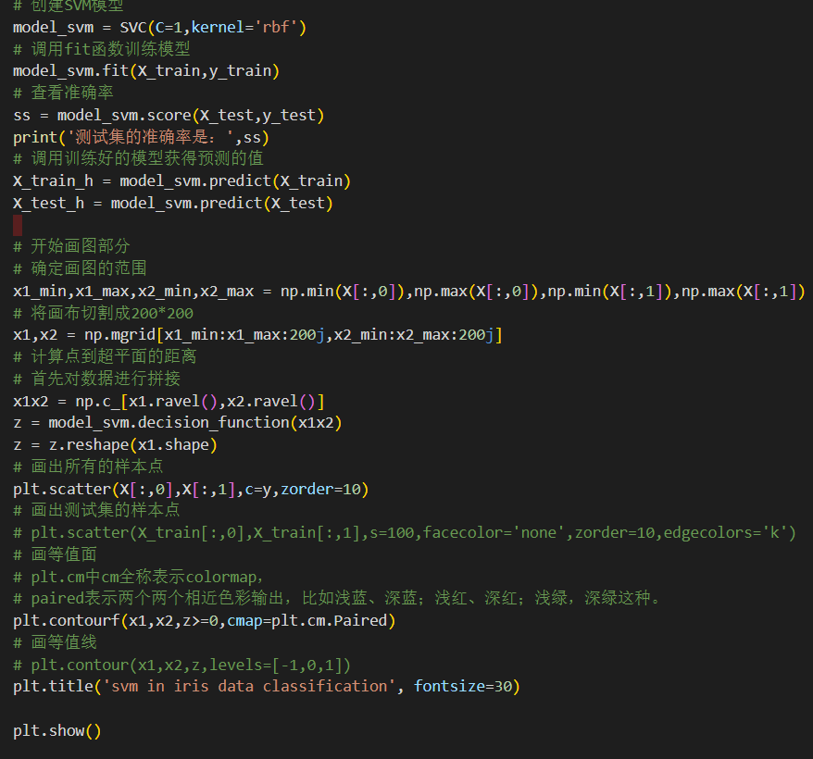
支持向量机实例

Slide 25
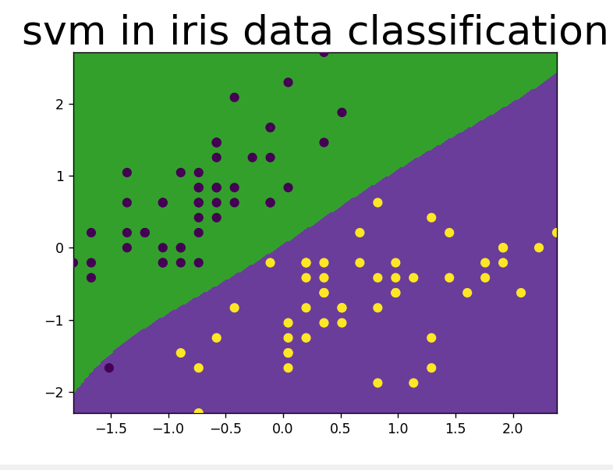
支持向量机示例运行结果

Slide 26

到此结束 谢谢观看

